Slide 1



الصـف: الثاني
المـــادة / العلــــــــــــــوم

Slide 2




الوقاية من فايروس كورونا
غسل اليدين بالصابون
تجنب لمس العينين والأنف بيد ملوثة
تجنب الاتصال المباشر
مع الآخرين
لا تشارك كمامتك مع الآخرين

Slide 3


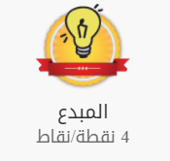

عملية التصميم

Slide 4

التهيئة الحافزة: إستراتيجية اكتشف الصورة
1
2
3
4
5
6
7
8
9
10
11
12
13
14
15
16
17
18
Notes:
Click on a numbered square to make the square disappear.
Click on the image to reveal it. All the squares will disappear.

Slide 5

عملية التصميم
ناتج التعلم:
يستقصي الخطوات التي يجب اتباعها في
عملية تصميم الأشياء
كلمات الدرس:
النصميم – الابتكار- العصف الذهني - النموذج

Slide 6
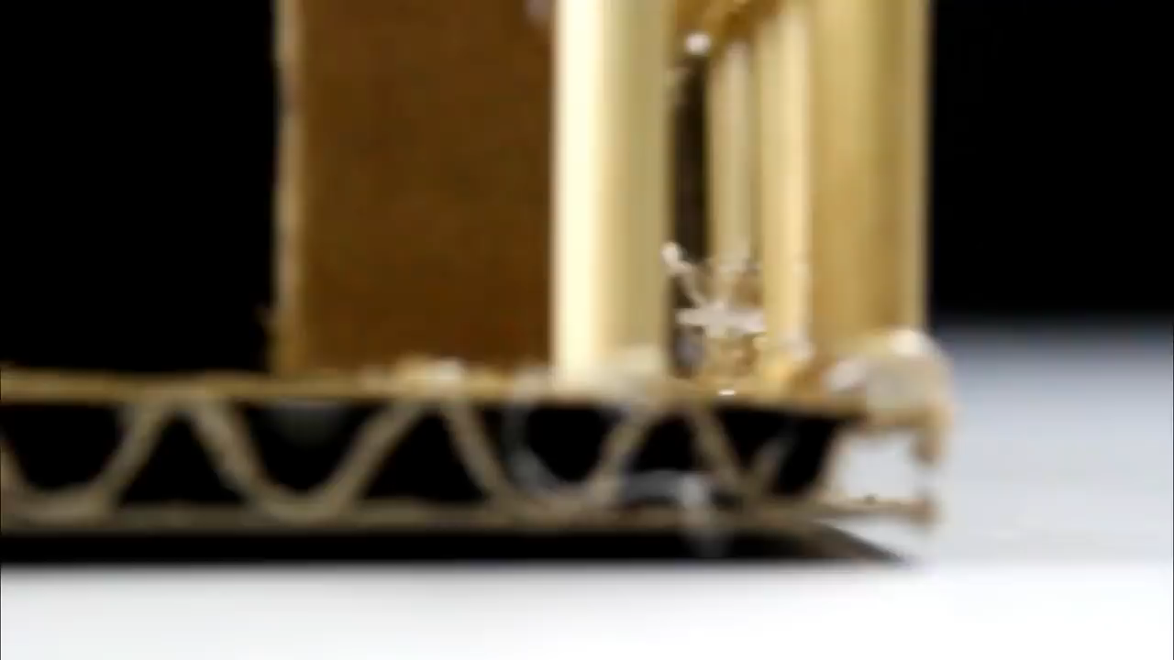
الدرس : عملية التصميم
ناتج التعلم: يستقصي الخطوات التي يجب اتباعها في عملية تصميم الأشياء
كلمات الدرس: النصميم – الابتكار- العصف الذهني- النموذج
شاهد وتعلم

Slide 7
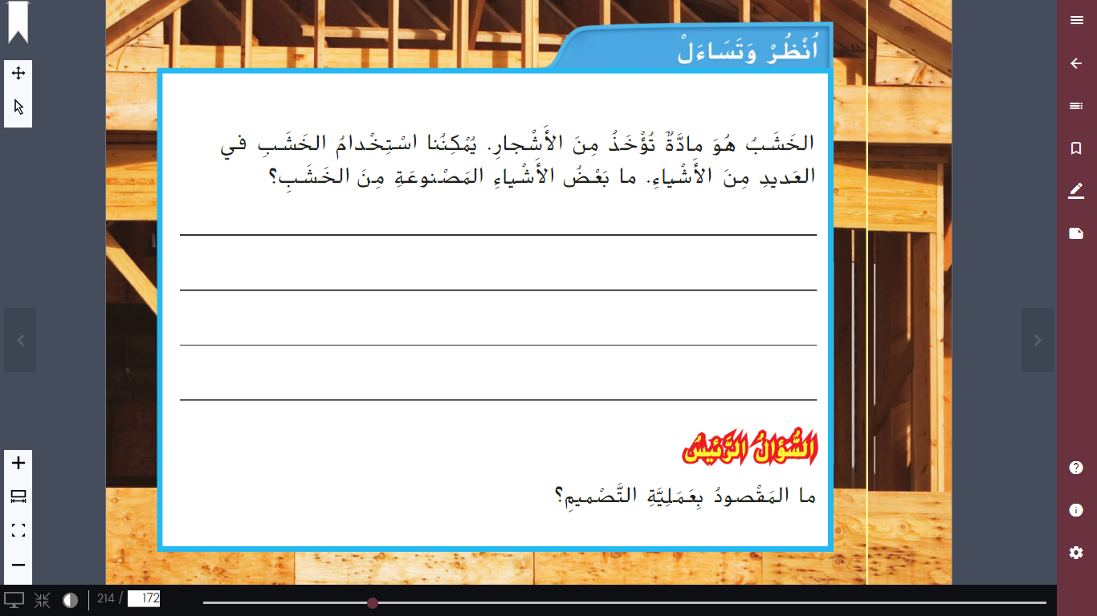
الدرس : عملية التصميم
ناتج التعلم: يستقصي الخطوات التي يجب اتباعها في عملية تصميم الأشياء
كلمات الدرس: النصميم – الابتكار- العصف الذهني- النموذج
بناء المنازل, الأثاث , أقلام الرصاص , الورق.

Slide 8
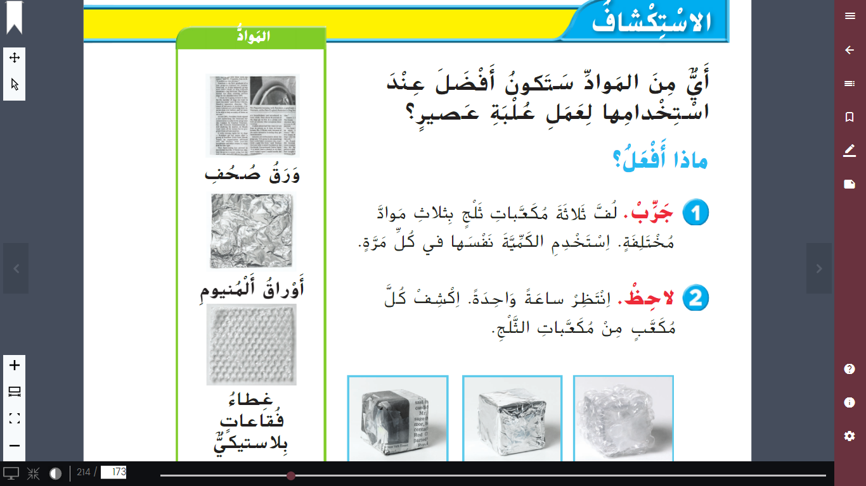

Slide 9
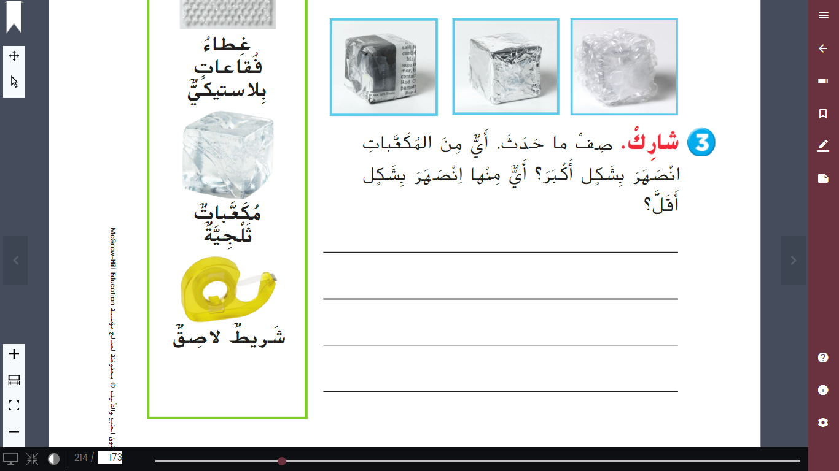
الدرس : عملية التصميم
ناتج التعلم: يستقصي الخطوات التي يجب اتباعها في عملية تصميم الأشياء
كلمات الدرس: النصميم – الابتكار- العصف الذهني- النموذج
ذاب المكعب الملفوف بالورق أسرع أما المغطى بالبلاستيك ذاب ببطء شديد.

Slide 10
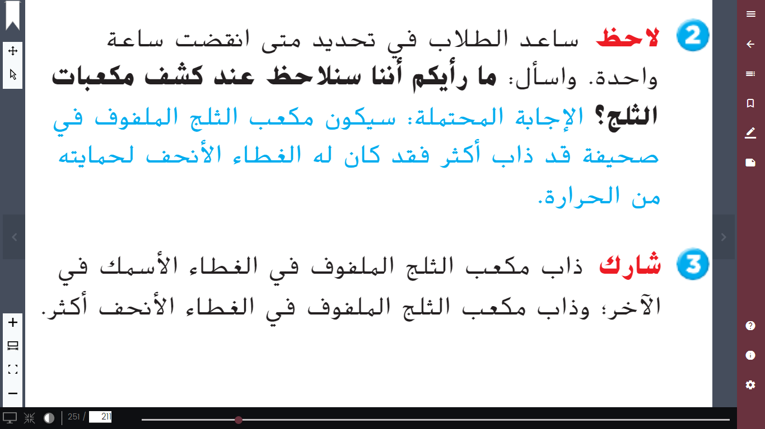
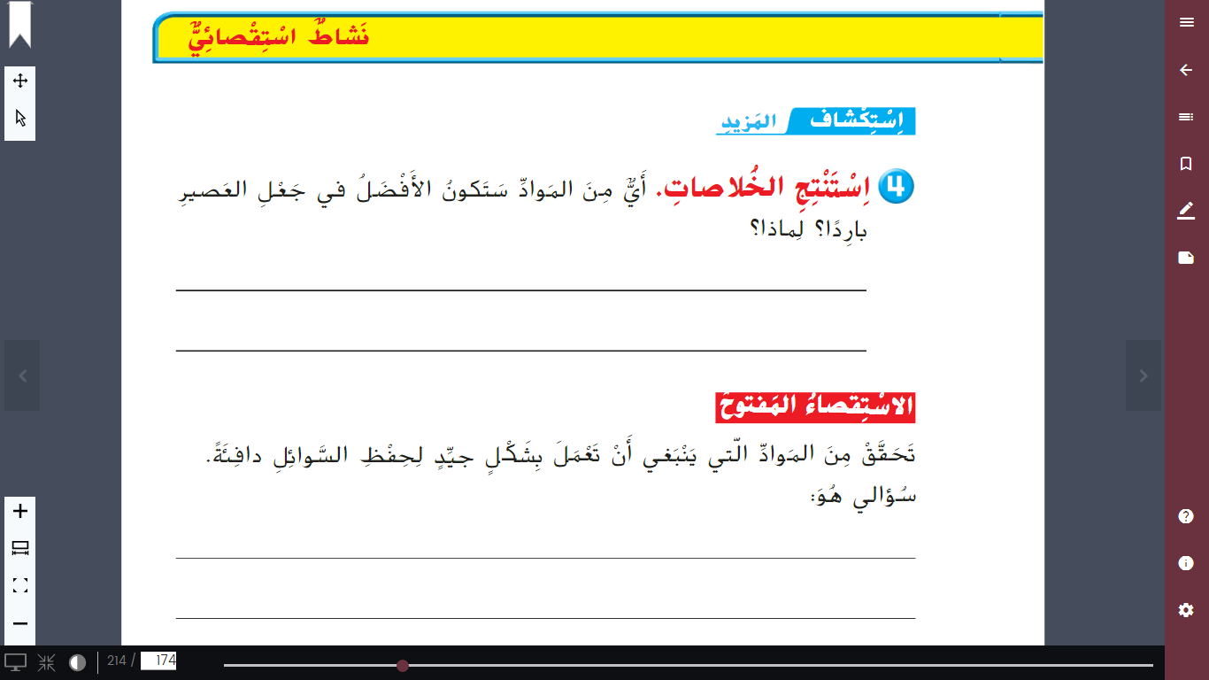
الدرس : عملية التصميم
ناتج التعلم: يستقصي الخطوات التي يجب اتباعها في عملية تصميم الأشياء
كلمات الدرس: النصميم – الابتكار- العصف الذهني- النموذج
البلاستيك لأنه سيكون بارد فترة طويلة.

Slide 11
الدرس : عملية التصميم
ناتج التعلم: يستقصي الخطوات التي يجب اتباعها في عملية تصميم الأشياء
كلمات الدرس: النصميم – الابتكار- العصف الذهني- النموذج
البلاستيك لأنه سيكون بارد فترة طويلة.

Slide 12
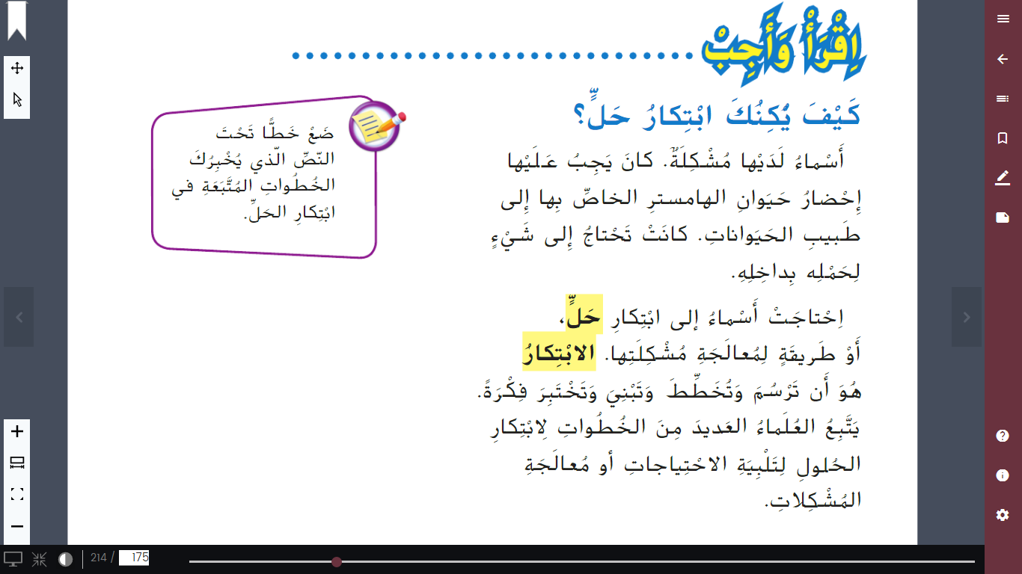
الدرس : عملية التصميم
ناتج التعلم: يستقصي الخطوات التي يجب اتباعها في عملية تصميم الأشياء
كلمات الدرس: النصميم – الابتكار- العصف الذهني- النموذج

Slide 13

تقييم مرحلي
إستراتيجية حل المشكلات
ما هي مشكلة اسماء؟؟؟
احضار الهامستر الى طبيب الحيوانات
إذن الخطوة الأولى هي:
تحديد المشكلة

Slide 14
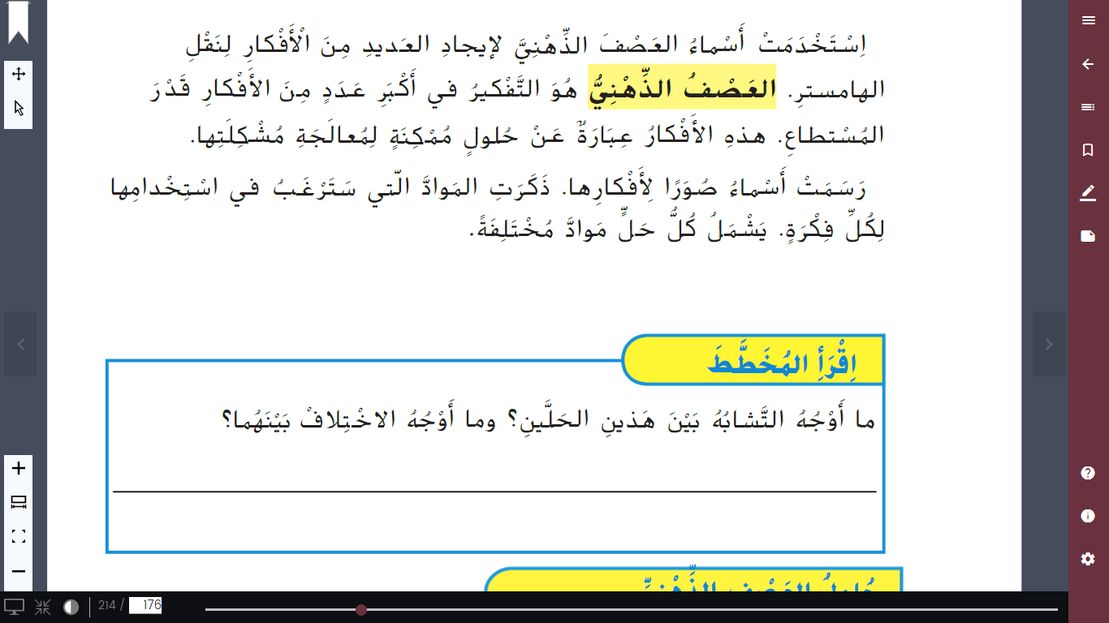
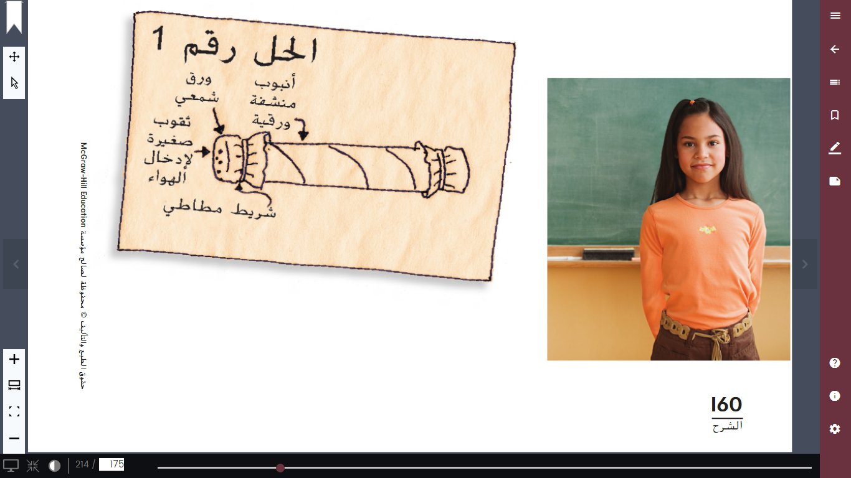

Slide 15
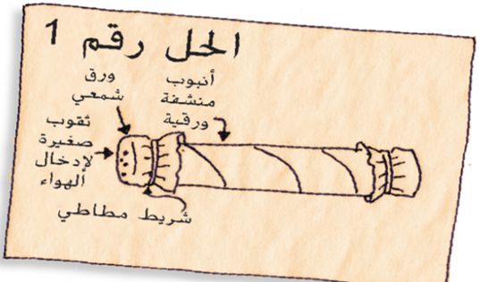
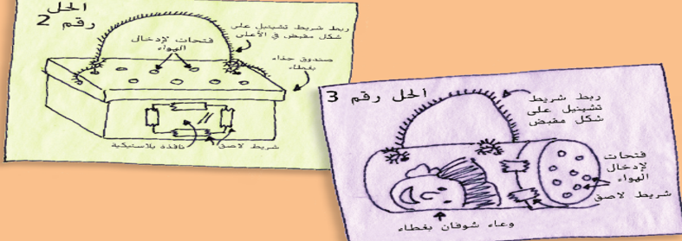
تقييم مرحلي
إستراتيجية قراءة الصور
ما هي الخطوة التي قامت بها اسماء بعد تحديد المشكلة لاحضار الهامستر الى طبيب الحيوانات
الخطوة الثانية : أقتراح الحلول

Slide 16
إستراتيجية العصف الذهني
العصف الذهني هو التفكير بأكبر عدد من الافكار لحل المشكلة
الخطوة الثالثة : صنع نموذج لكل حل

Slide 17
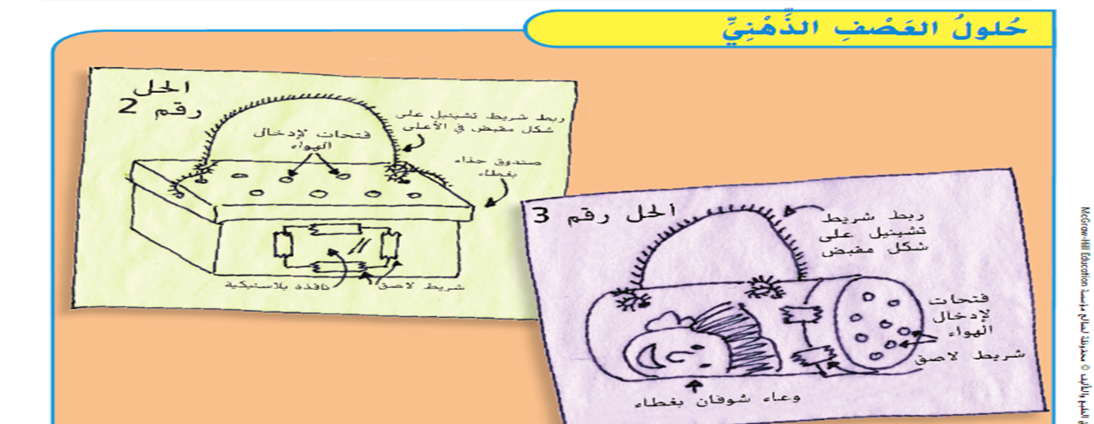
كلاهما به حجرة مجهزة للنقل و التنفس والاختلاف في شكل الحاوية والتصميم و المواد.

Slide 18
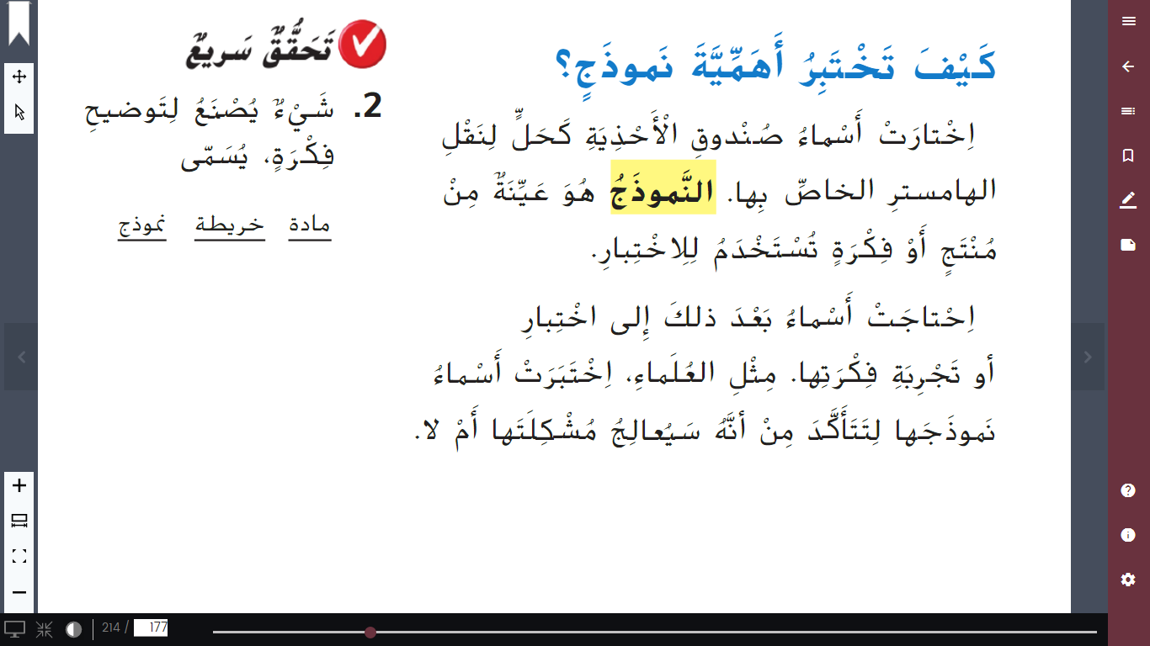
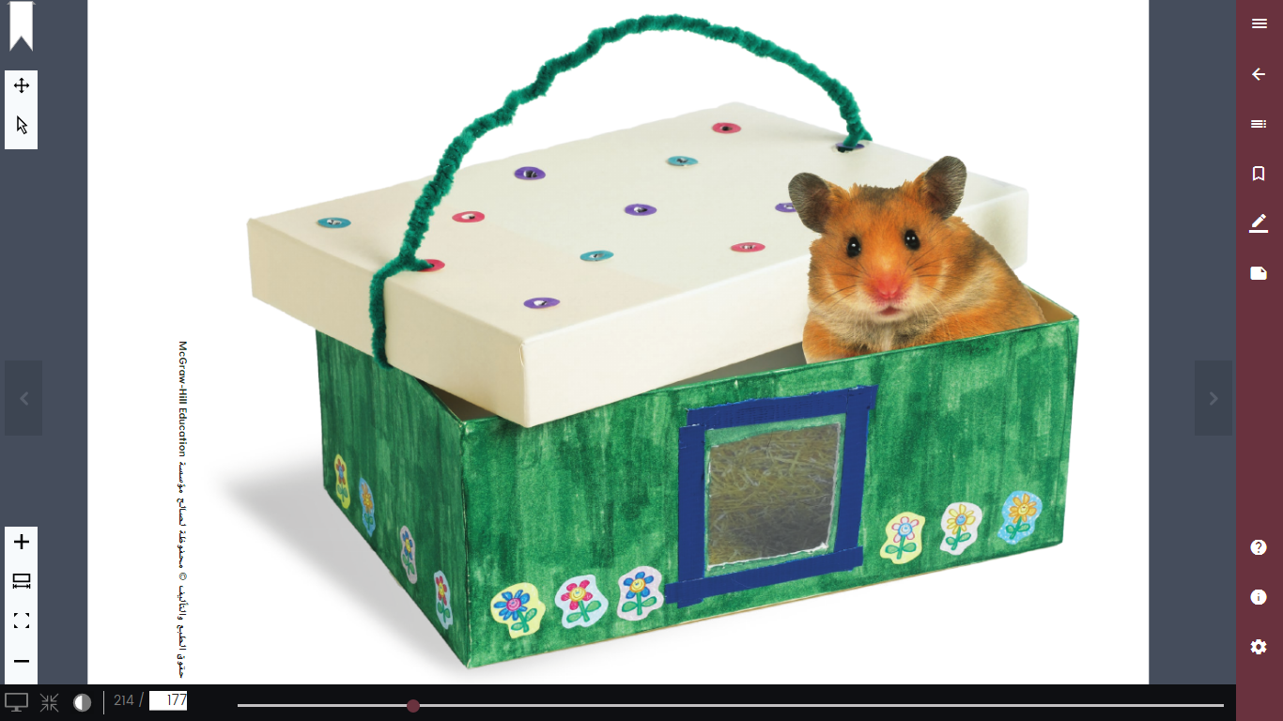
الدرس : عملية التصميم
ناتج التعلم: يستقصي الخطوات التي يجب اتباعها في عملية تصميم الأشياء
كلمات الدرس: النصميم – الابتكار- العصف الذهني- النموذج

Slide 19
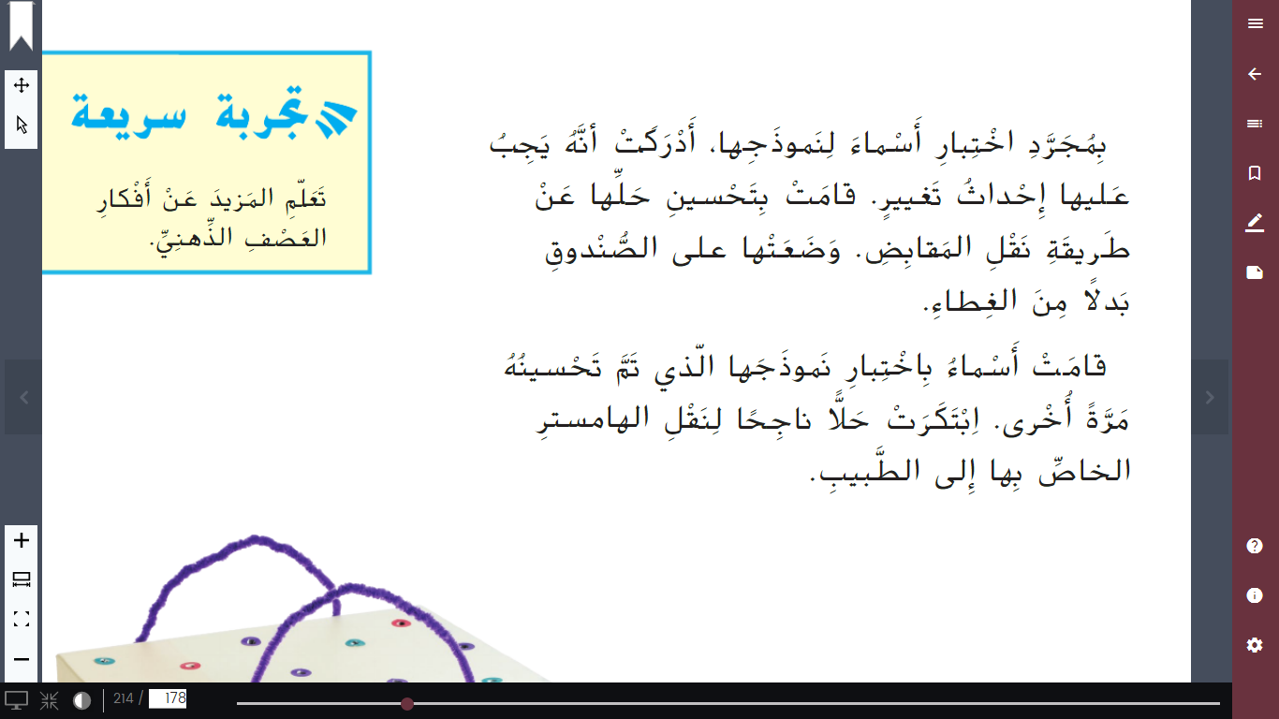
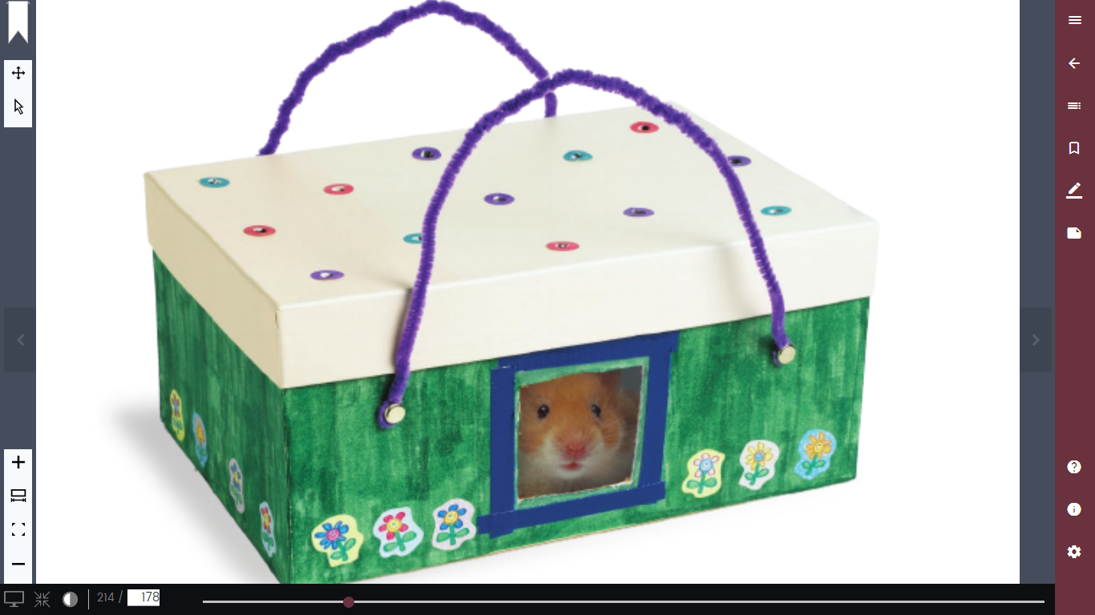

Slide 20
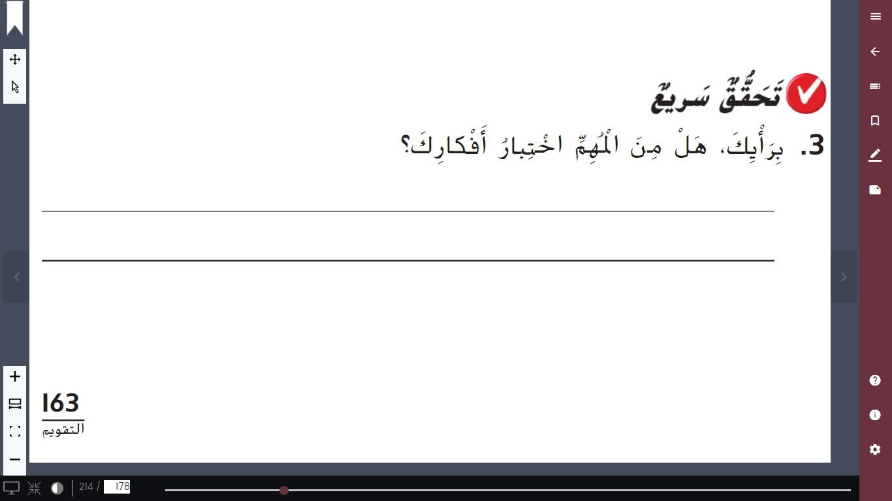
الدرس : عملية التصميم
ناتج التعلم: يستقصي الخطوات التي يجب اتباعها في عملية تصميم الأشياء
كلمات الدرس: النصميم – الابتكار- العصف الذهني- النموذج
نعم لمعرفة هل الفكرة تعمل كما خططت لها أم تحتاج إلى تغيير وتحسين.

